Slide 1
Autor: Mgr. Jana Pavlůsková
Datum: březen 2012
Ročník: 7.
Vzdělávací oblast: Člověk a příroda
Vzdělávací obor: Zeměpis
Tematický okruh: Zeměpis světadílů
Téma: Země Jižního rohu
Anotace: Prezentace určená jako výklad k učivu o přírodních a
socioekonomických podmínkách zemí Jižního rohu.
Materiál je doplněn množstvím fotografií, shrnutím ve
formě otázek k opakování a odkazem na interaktivní
test k procvičení.

Slide 2
Země Jižního rohu

Slide 3
Zopakujte si:
a)
La Plata je společné ústí řek
Paraguay a Amazonka
Paraná a Uruguay
Uruguay a Paraguay

Slide 4
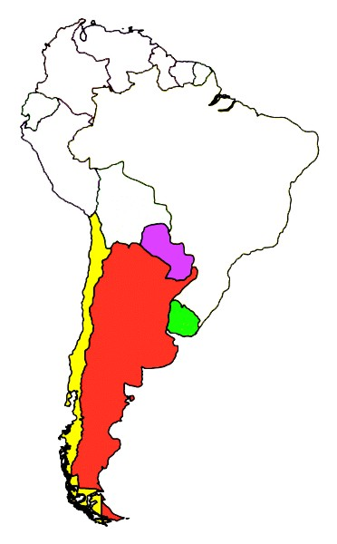
Chile – Santiago de Chile
Argentina – Buenos Aires
Jméno země je odvozeno od latinského argentum — stříbro, protože když se první Evropané setkali s domorodými obyvateli, dostali od nich darem předměty vyrobené ze stříbra.
Paraguay – Asunción
Uruguay - Montevideo
Paraguay
Chile
Argentina
Uruguay

Slide 5
POVRCH
Andy
zasahují na území Chile a Argentiny
nejvyšší hora Aconcagua
Poušť Atacama
nejsušší poušť na Zemi
Patagonie
Na severozápadě ji ohraničují Andy, na severu řeka Río Colorado. Většina Patagonie náleží Argentině, zbytek Chile.
Ohňová země
Ohňovou zemi objevil v roce 1520 Fernão de Magalhães a pojmenoval ji podle ohňů, které uviděl v noci na ostrovech. Od roku 1881 je Ohňová země rozdělena mezi Argentinu a Chile.
Laplatská nížina

Slide 6
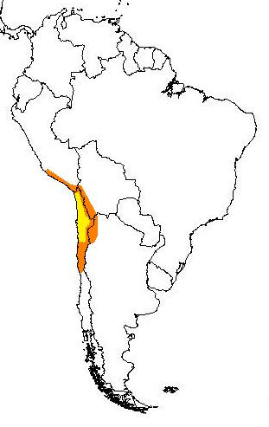
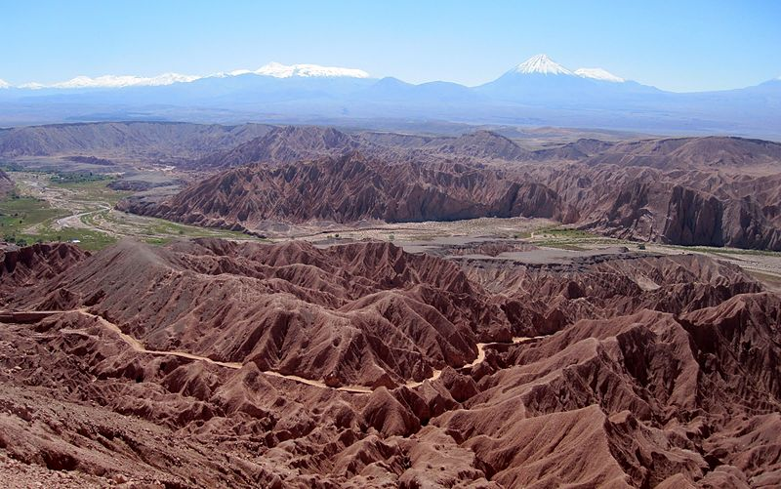
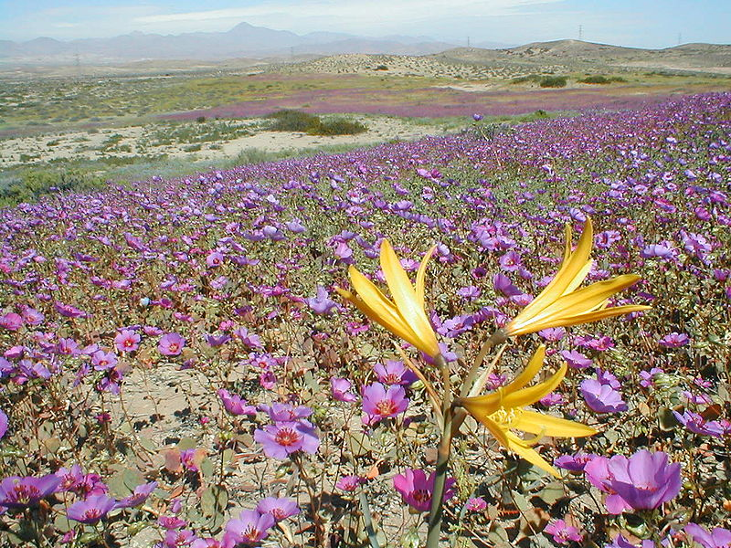
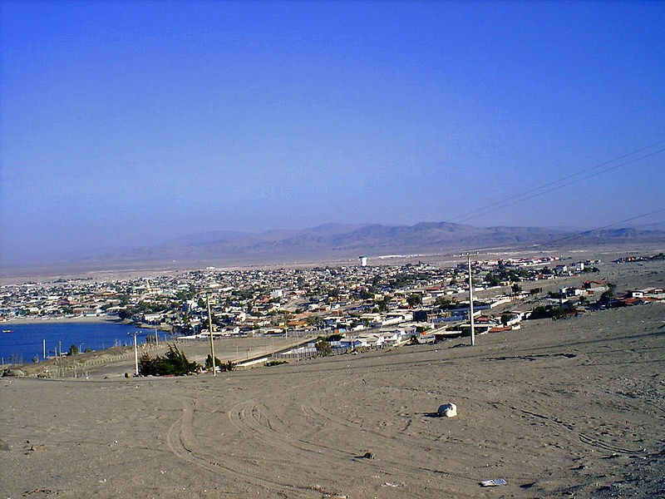
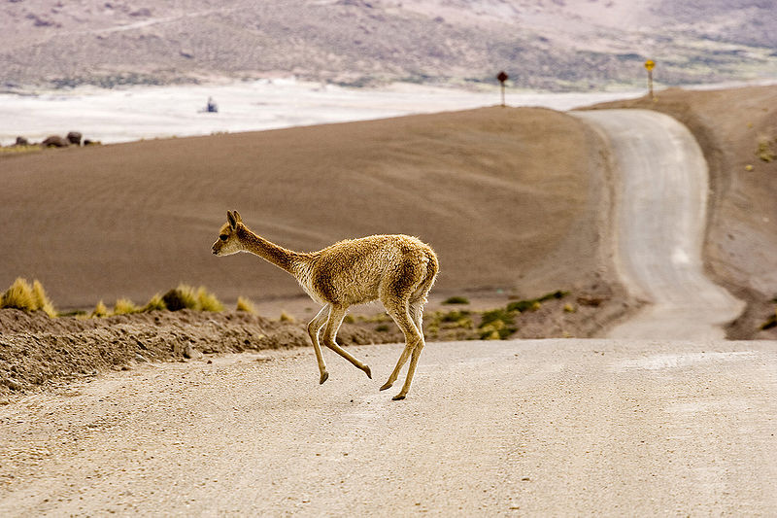
Atacama
Obr. 3 – údolí Atacamy
Obr. 2
Obr. 4 – květena Atacamy
Obr. 5 – lama vicuña
Obr. 6 – Puerto de Caldera

Slide 7
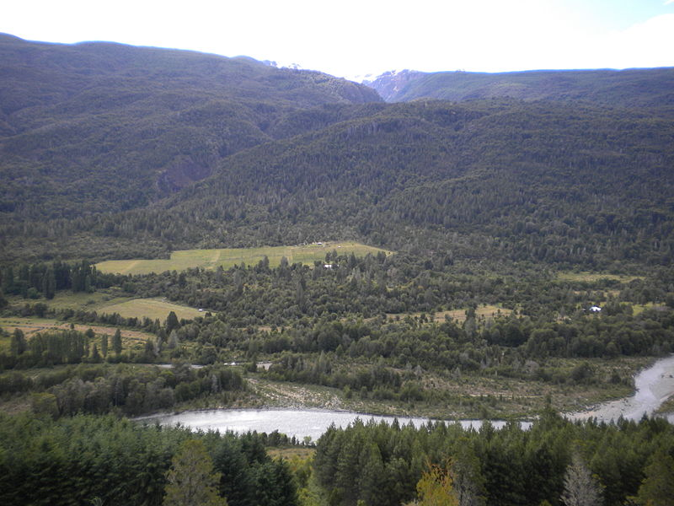
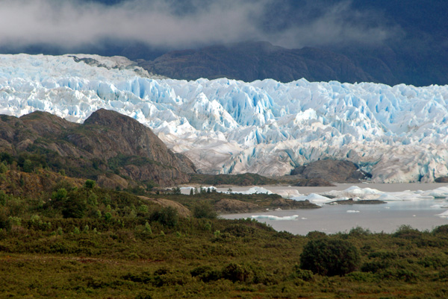
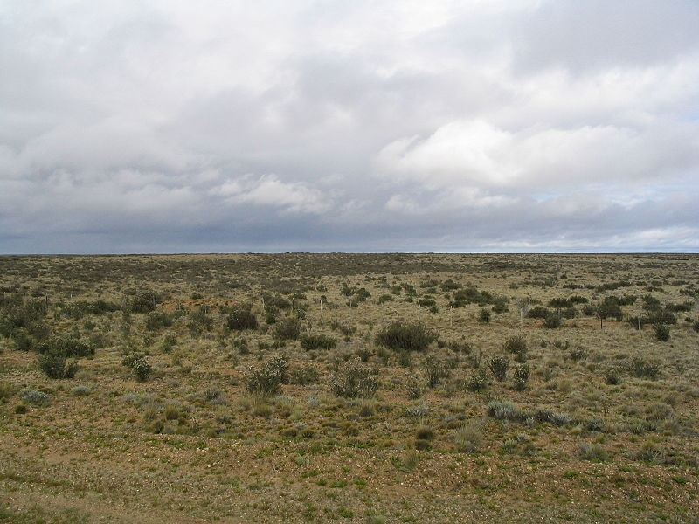
PODNEBÍ A PŘÍRODNÍ KRAJINY
Podnebí je vzhledem k zeměpisné šířce subtropické až mírné. Díky nadmořské výšce And zde najdeme pouště, stepi (pampy), lesy mírného pásu i tundry.
Obr. 7 – pampa v Patagonii
Obr. 8 – smíšené lesy
Obr. 9 – ledovec San Quintin

Slide 8
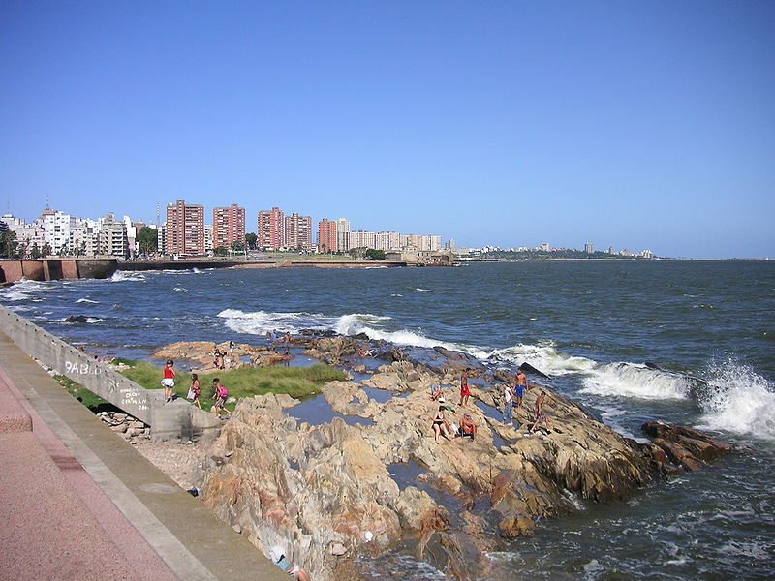
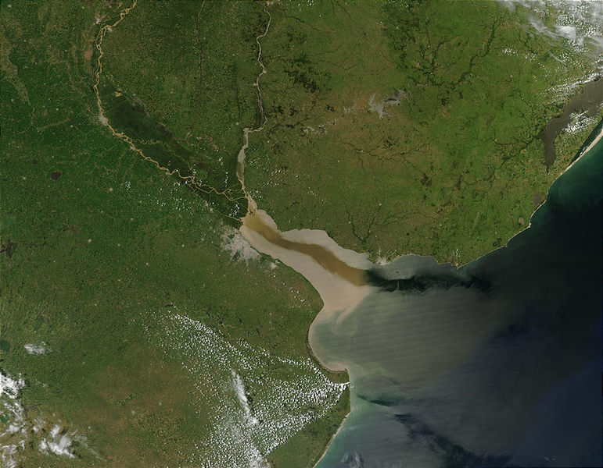
VODSTVO
Ústí La Plata
tvoří přirozenou hranici mezi státy Argentina a Uruguay. Na březích La Platy leží i obě hlavní města zmíněných států – Buenos Aires a Montevideo.
Obr. 10
Obr. 11 - Montevideo

Slide 9
CHILE
Měří v průměru 144 kilometrů na šířku, celkově dosahuje od nejsevernějšího do nejjižnějšího bodu 4 329 kilometrů. Kromě hlavní části země patří pod chilskou správu i několik ostrovních území v Tichém oceánu, především Velikonoční ostrov.
Velký rozkvět zažívá turistika . Rozmanitá chilská příroda umožňuje zejména sportovní turistiku jako je rafting, lyžování či horolezectví.
Obr. 12 – Chille se dělí na 15 regionů

Slide 10
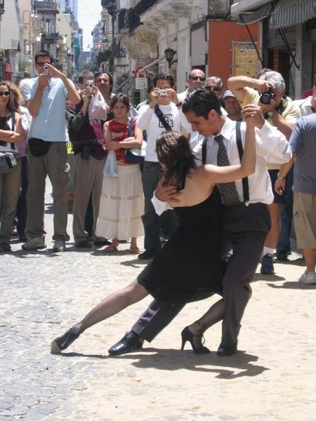
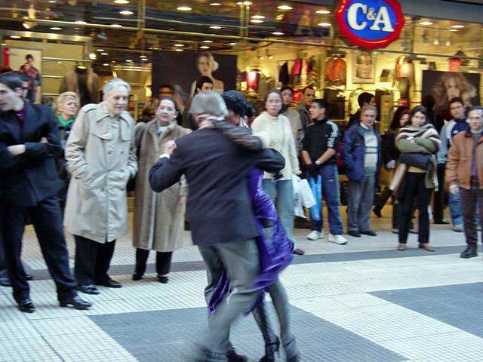
ARGENTINA
druhá největší země Jižní Ameriky
pampy na severu přeměněné na lány pšenice a pastviny (hovězí dobytek)
Patagonie - chov ovcí
východní svahy And – pěstování ovoce (víno)
- 90 % Argentinců je evropského původu, především španělského, německého, francouzského a italského. Kromě nich tvoří také významný podíl Japonci a Korejci.
Nejznámějším argentinským tancem je pravděpodobně tango.
Obr. 13
Obr. 15
Obr. 14

Slide 11
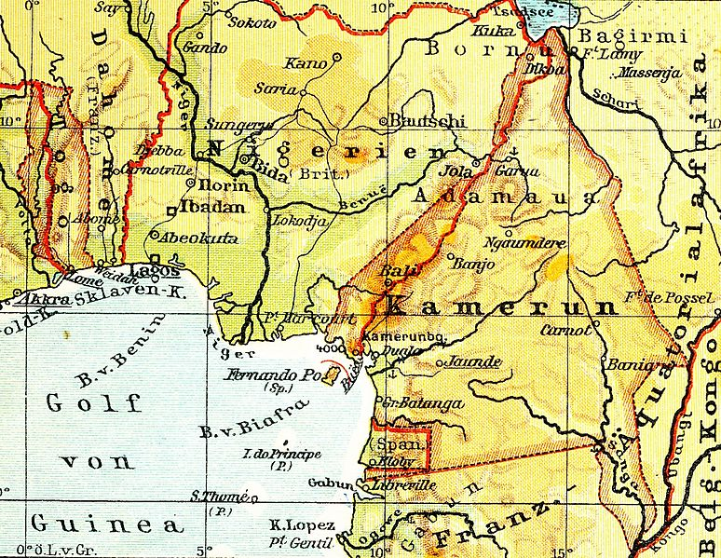
UKAŽ NA MAPĚ
Chile, Argentina, Uruguay, Paraguay
Atacama, La plata, Paraná, Aconcagua, Patagonie, Ohňová země, Velikonoční ostrov

Slide 12
OTÁZKY K OPAKOVÁNÍ
Popiš přírodní podmínky států Jižního rohu (povrch, podnebí, přírodní krajiny, vodstvo).
Který stát je zajímavý poměrem šířky a délky?
Který stát je po Brazílii v jižní Americe největší?
Který tanec je charakteristický pro Argentinu?
Jak se jmenuje společné ústí řek Uruguay a Paraná?
Charakterizuj hospodářství Chile a Argentiny.
PROCVIČTE SE V TESTÍKU
http://www.zcsol.cz/zaklad/testy/form.php?&jmeno_testu=../../zaklad/stranky_predmetu/zadani_testu/z7_14_jizni_roh.txt&img_adr=../stranky_predmetu/zadani_testu/z7_14_jizni_roh&vymazat=ano

Slide 13
POUŽITÉ ZDROJE
Obr. 1 - Haylli [2012-03-01], dostupné pod licencí Creative Commons na www: http://commons.wikimedia.org/wiki/File:Southamerica-political-blank-01.png?uselang=cs
Obr. 2 - Chiton magnificus [2012-03-25], dostupné pod licencí Creative Commons na www: http://commons.wikimedia.org/wiki/File:Atacamadesertmap.jpg?uselang=cs
Obr. 3 - Smcmurtrey [2012-03-25], dostupné pod licencí Creative Commons na www: http://commons.wikimedia.org/wiki/File:AtacamValley.jpg?uselang=cs
Obr. 4 - Javier Rubilar [2012-03-25], dostupné pod licencí Creative Commons na www: http://commons.wikimedia.org/wiki/File:Desierto_florido.jpg?uselang=cs
Obr. 5 - Luca Galuzzi [2012-03-25], dostupné pod licencí Creative Commons na www: http://commons.wikimedia.org/wiki/File:Vicu%C3%B1a_Vigogne_El_Tatio_4200m_Chile_Luca_Galuzzi_2006.jpg?uselang=cs
Obr. 6 - Dixjonny [2012-03-25], dostupné jako volné dílo na www: http://commons.wikimedia.org/wiki/File:Caldera.JPG?uselang=cs
Obr. 7 - James Cadwell [2012-03-25], dostupné pod licencí Creative Commons na www: http://commons.wikimedia.org/wiki/File:Patagonian_plains_argentina.jpg
Obr. 8 - Cadaverexquisito [2012-03-25], dostupné pod licencí Creative Commons na www: http://commons.wikimedia.org/wiki/File:Mirador_del_R%C3%ADo_Azul.jpg
Obr. 9 - Antofaya Expeditions [2012-03-25], dostupné pod licencí Creative Commons na www: http://commons.wikimedia.org/wiki/File:San_Quintin_Glacier_1.jpg
Obr. 10 - Jacques Descloitres [2012-03-25], dostupné jako volné dílo na www: http://commons.wikimedia.org/wiki/File:River_Plate.jpg
Obr. 11 - Beatrice Murch [2012-03-25], dostupné pod licencí Creative Commons na www: http://commons.wikimedia.org/wiki/File:Mar_revuelto_en_Montevideo.jpg
Obr. 12 - Slawojar [2012-03-25], dostupné jako volné dílo na www: http://commons.wikimedia.org/wiki/File:ChileRegions.png
Obr. 13 - Anouchka Unel Murch [2012-03-25], dostupné pod licencí Free Art License na www: http://commons.wikimedia.org/wiki/File:Tango_au01.JPG?uselang=cs
Obr. 14 - Christian Aastrup [2012-03-25], dostupné jako volné dílo na www: http://commons.wikimedia.org/wiki/File:Tango_dancers_posing.jpg?uselang=cs
Obr. 15 - Chmouel [2012-03-25], dostupné pod licencí GNU Free Documentation License na www: http://commons.wikimedia.org/wiki/File:Tango_%281%29.jpg?uselang=cs

